Slide 1


IMX28系列处理器介绍
FAE---李庆谊
WT—上海
2011-04-5

Slide 2
目录
i.MX28系列处理器主要推荐型号 和 资源
全部i.MX系列处理器Roadmap
Freescale的芯片生命周期 --- 符合汽车，医疗，工控需求
i.MX287 处理器性能简介
i.MX28处理器 集成PMU的特点
i.MX28处理器 集成PMU的系统构架图
i.MX28处理器 存储器的支持
i.MX28处理器 丰富的外部接口
i.MX28处理器 的优势
i.MX28评估板 简介
i.MX28资料下载方法
i.MX28主要目标市场应用
i.MX28典型应用 --- 重症病人监控仪（医疗仪器）
i.MX28 软件资源和lisence问题

Slide 3
i.MX28 系列处理器 主要推荐型号 和 资源
Feature | i.MX283 | i.MX286 | i.MX287
On-chip RAM | 128KB | 128KB | 128KB
Memory Interface | NAND Flash, DDR2, mDDR, LV-DDR2 | NAND Flash, DDR2, mDDR, LV-DDR2 | NAND Flash, DDR2, mDDR, LV-DDR2
LCD Interface | Yes | Yes | Yes
Touchscreen | Yes | Yes | Yes
Ethernet | x1 | x1 | x2
L2 Switch | - | - | Yes
CAN | - | x2 | x2
12-bit ADC | x8 | x8 | x8
High Speed ADC | x1 | x1 | x1
USB2.0 | OTG HS with HS PHY x1 HS Host with HS PHY x1 | OTG HS with HS PHY x1 HS Host with HS PHY x1 | OTG HS with HS PHY x1 HS Host with HS PHY x1
SDIO* | x3 | x3 | x4
SPI* | x3 | x3 | x4
UART* | x6 | x6 | x6
PWM* | x8 | x8 | x8
S/PDIF Tx | - | Y | Y
Package | 14x14 0.8mm 289 BGA | 14x14 0.8mm 289 BGA | 14x14 0.8mm 289 BGA

Slide 4
ICs Available
In Development
Concept
全部i.MX系列处理器的Roadmap
i.MX536
i.MX63x
1080p Video Decode
4-Core Cortex A9
1GHz per Core
DDR2/DDR3 533
OpenGL ES 2.0
OpenVG, OpenCL
Dual 1080p Decode
Ethernet AVB
MOST 150
USB 3
On chip power management
i.MX516
High-end Navigation
High-end Speech Recognition
HD Video Decode
Multiple Displays
720p Video Dec
i.MX534
i.MX514
OpenGL ES 2.0
OpenVG 1.1
Cortex A8, 600MHz
OpenGL ES 2.0
OpenVG 1.1
mDDR/DDR2 200
USB Phy
i.MX531
Cortex A8, 800MHz
DDR2/DDR3 400
SATA 1.5 Gbps
USB Phy x2
Ethernet 1588
CAN x2, MLB
i.MX61x
2-Core Cortex A9
1GHz per Core
LP/LV DDR2 and DDR3 533
OpenGL ES 2.0
OpenVG, OpenCL
Dual 1080p Decode
SATA 3Gbps
i.MX356
Entry to Mid-level Navigation
Advanced Audio Connectivity
Mid-Level Voice Recognition
Sophisticated GUI
OpenVG 1.1
i.MX355
WVGA
Camera Input
i.MX351
ARM1136, 532MHz
2xCAN, MLB, Audio
DDR2, USB Phy x2
Audio Connectivity
GUI Support
Bluetooth Hands-free, A2DP
i.MX255
i.MX287
WVGA Touchscreen
Camera
WVGA Touchscreen
Camera
i.MX251
i.MX286
ARM926, 400MHz
2xCAN, Ethernet
USB Phy, Audio, DDR2
ARM926, 450MHz
1588 Ethernet, switch
Integrated PMIC
Left Edge = Samples
2011
2012
2013

Slide 5
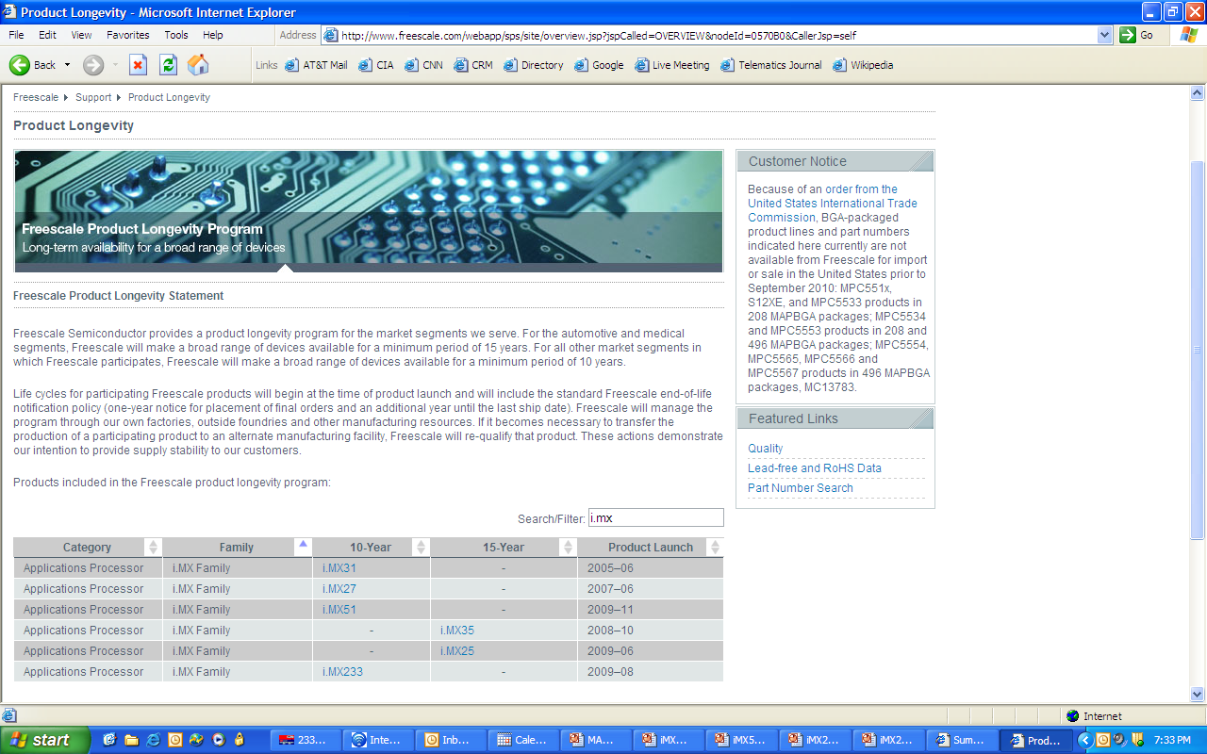
Freescale的芯片生命周期计划---符合 汽车，医疗，工控的需求

Slide 6
i.MX287 处理器性能简介
Key Features and Advantages
  454MHz ARM926EJ-S core w/ 32KB Cache
  PMU with high efficiency on-chip DC/DC, supports Li-Ion batteries
  10/100 Dual IEEE 1588 Ethernet with RMII support and L2 Switch
  Dual CAN interfaces
  LCD Controller with Touchscreen
  NAND support – SLC/MLC and eMMC 4.4 managed
  Hardware BCH (up to 20-bit correction)
  200 MHz 16-bit DDR2, LV-DDR2, mDDR external memory support
  Dual High speed USB with embedded PHY
  8 General purpose 12-bit ADC channels and single 2 Msps ADC channel
  LCD Controller with Touchscreen
  Temperature sensor for thermal protection
  Multiple connectivity ports (UARTs, SSP, SDIO, SPI, I2C, I2S)
  3.3V I/O, 10 year lifetime (Industrial)
Package and Temperature
  289 BGA 14x14mm .8mm
  -40C to +85C (Industrial)
Availability:
  Alpha Samples: Now
  Production: early Oct 2010 (consumer), end Oct 2010 (industrial)
Connectivity
Advanced Connectivity
Ext Memory I/F
I²C x 2
10/100 Ethernet
IEEE 1588 x2
L2 Switch
NAND
SPI x 4
BCH 20-bit
UART x 6
CAN x 2
HS USB Phy x 2
DDR2
GPIO
mDDR
MMC⁺/SD x 4
i.MX287
ARM926EJ-S
454MHz
LV-DDR2
Analog
Power
Management
Internal Memory
12-bit ADC x 8
2Msps ADC x 1
16K I
Cache
32K D
Cache
128KB SRAM
Thermal
Protection
128KB ROM
Security
User I/F
HAB4
OTP AES Key
LCD Controller
DC/DC - 4.2V
128-bit AES
SHA-2 Hashing
Touchscreen
LDO x4
Standard System
Scaling
Battery
Charger
Timer x 4
PWM x 8
Alpha Blending
Audio
Watch Dog
DMA
Rotation
I²S x 2
System Debug
Color Space
Conversion
S/PDIF Tx
ETM
JTAG

Slide 7
i.MX28处理器 集成PMU的特点
独立的DC-DC电源 和 线性电源，为外部提供更多的电源需求
  Powers digital blocks and components such as system clocks
  Powers analog components and 1.8V DDR2
  Powers I/O peripherals like NAND flash and SD/MMC cards
  Powers 1.5V LV-DDR2
多种类型的电源输入
  Li-Ion batteries (2.9V – 4.2V)
  Direct power from 5V source (USB, wall power or other source)
  Internal 4.2V power source generated from 5V source
Battery charging capability
  Allows battery to be fully charged while device is in use
  Current and voltage sensors allows firmware to monitor the voltage and current into the battery to determine “charged” status
On-chip silicon speed and temp sensors
  Hardware thermal protection and shutdown circuitry

Slide 8
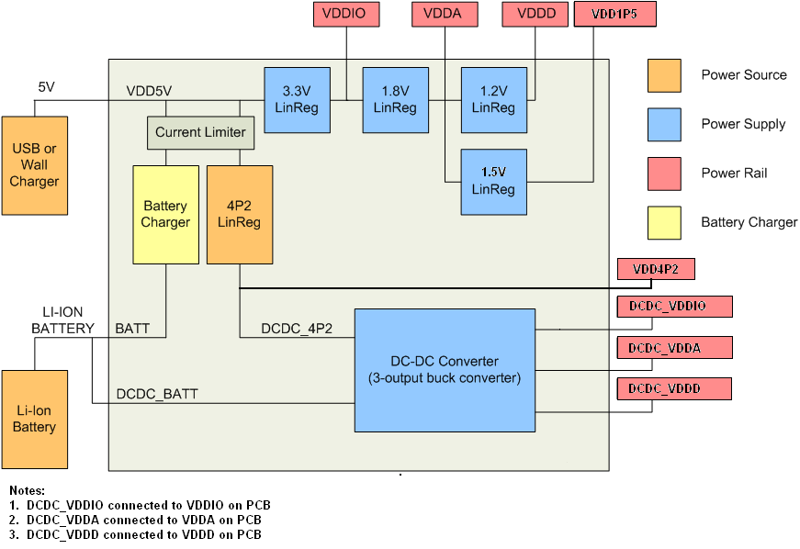
i.MX28处理器 集成PMU的系统构架图

Slide 9
i.MX28处理器 存储器的支持
更多种类的 DDR支持
  Supports 8-bank DDR2, mDDR, LV-DDR2
  200MHz, 16-bit wide data bus
Flash 的支持
  Raw SLC NAND
  Raw MLC NAND
  Managed NAND – eMMC 4.4, LBA
  SPI NOR Flash or Parallel NOR via LCDIF
  Supports up to four NAND Flash devices
良好的 ECC支持
  20bit ECC raw nand support
片内 集成128K的 SRAM
  Ideal for low-power LCD refresh
  Improve algorithmic performance

Slide 10
i.MX28处理器 丰富的外部接口
USB-HOST接口
IIC接口，可接EEPROM,音频codec，外部传感器等。
4通道 Timer接口
6通道PWM输出
实时时钟RTC模块
最多6个串口，5个3.25Mbsp高速串口，1个115Kbps 调试串口
IIS接口，可输出数字音频信号
12bit低精度ADC，可用作 电池电量检测 功能
电阻式触摸屏接口，同时支持4线电阻触摸屏和5线电阻触摸屏
SDIO接口，可外扩SD卡，或者链接wifi模块
时钟信号源输出，最高可达50Mhz的时钟输出能力

Slide 11
IMX28处理器的优势
双网口，为更多的设备提供 以太网的 路由驳接 功能。
双CAN总线接口，为最终产品 提供 CAN总线的 网关。
自身集成PMU，为客户进降低了 电源部分的 系统复杂度。
有800×600的液晶屏分辨率，可以满足大部分的 工业HMI控制需求。
有电池管理和低功耗模块特性，可以做手持设备。
存储器和内存 支持的种类多，覆盖了目前全部的 存储器种类，最终产品的需求可以 深度定制 并选择。
由于集成度高，可以为客户 降低成本。
集成多路ADC模块，可完成基础的模拟信号控制和采集功能。
软件资源丰富，已经提供完整的linux，wince的SDK软件包，且完全免费
各种驱动实例，完全免费。
10年不停产计划，为工业客户提供时间保证。

Slide 12
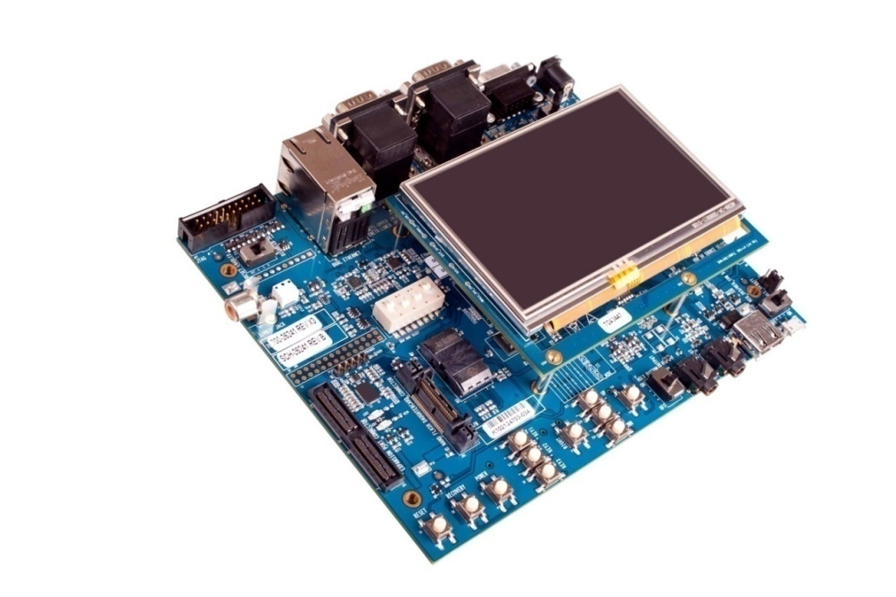
i.MX28 评估板 (EVK)
Price. Performance. Personality.
CPU | Debug | Peripherals
i.MX28 Applications Processor (289 BGA) DDR2 NAND FLASH SPI Flash footprint ETM Support DC/DC Converter components Li-Ion battery connector | Debug Serial Port JTAG Reset, Interrupt, boot switches Debug display/LED’s Power Source | WVGA Touchscreen LCD Display (add-on module) SD/MMC Card Slot Dual USB Host/Device connector CAN connector Dual Ethernet with Switch for testing of features and throughput Navigation keys Line input, headphone output (jack)
MCIMX28EVK | i.MX28 Evaluation Kit | MSRP $399
MCIMX28LCD | 4.3” WVGA 触摸屏+液晶屏 | MSRP $199
Software:
windowCE
Linux

Slide 13
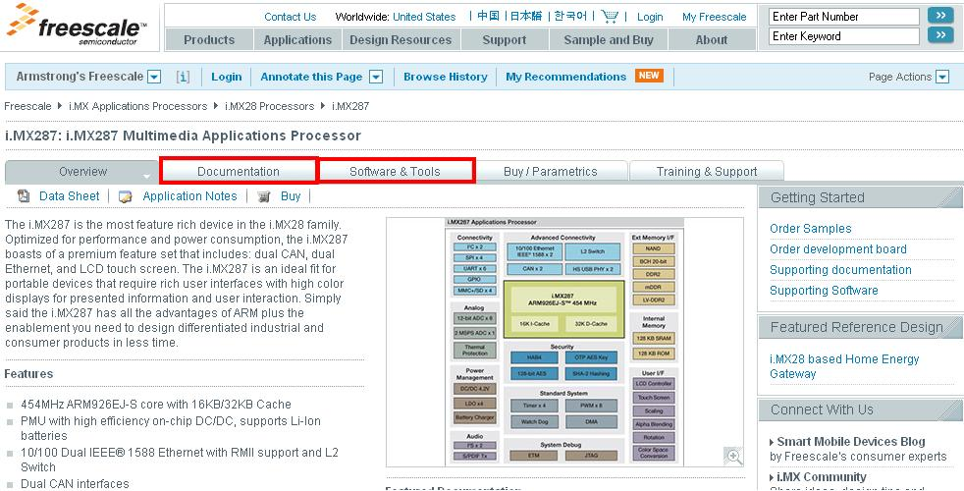
IMX28资料下载方法
首先进入如下链接地址
http://www.freescale.com/webapp/sps/site/prod_summary.jsp?code=i.MX287
然后根据实际需求，选择需要下载的资料。
主要是参考 DOC和Software&tools里面的资料。

Slide 14
i.MX28主要目标市场
双以太网应用
  家庭网关
  简易网关
工业控制HMI
  有网络应用需求
  有CAN总线的运用需求
  有触摸屏的需求
双CAN总线应用
  CAN总线 网关
  CAN总线监控设备
消费类产品
  有以太网需求
  有LCD需求
  有电池需求

Slide 15
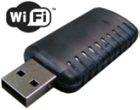
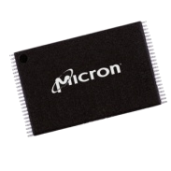
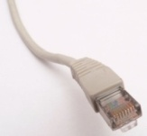
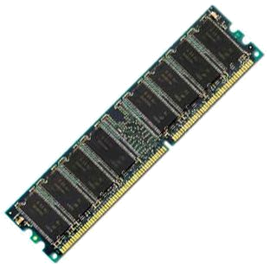
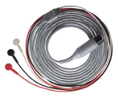
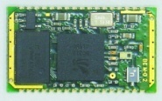
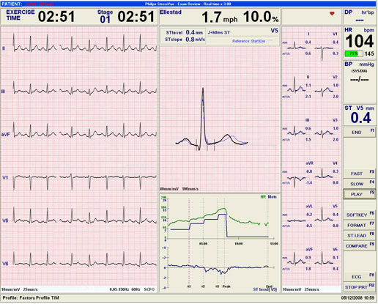
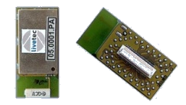
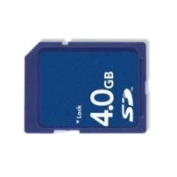

IMX28的典型应用 --- 重症病人监护仪
Wifi无线网适配器
以太网口
NAND FLASH
体温，心跳，血压…传感器
i.MX28
Standard
Connectivity
Advanced Connectivity
Ext Memory I/F
10/100 Ethernet
IEEE 1588 x2
CAN x 2
NAND
I²C x 2
BCH 20-bit
DDR-2
SPI x 4
L2 Switch
HS USB Phy x 2
ECC8
UART x 6
DDR2
GPIO
i.MX287
ARM926EJ-S
454MHz
mDDR
12-bit ADC x 8
2Msps ADC x 1
LV-DDR2
Ext Storage
16K I
Cache
32K D
Cache
Internal Memory
液晶屏 显示
蓝牙模块
MMC⁺/SD x 4
128KB SRAM
64KB ROM
Power
Management
Security
HAB4
OTP AES Key
User I/F
433频段模块
DC/DC - 4.2V
128-bit AES
SHA-2 Hashing
LCD Controller
LDO x4
Touchscreen
Battery
Charger
Standard System
Scaling
病人病情资料记录备份
Timer x 4
PWM x 6
Alpha Blending
Audio
Watch Dog
SDMA
Rotation
I²S x 2
System Debug
Color Space
Conversion
S/PDIF Tx
ETM
JTAG
Li电池

Slide 16
i.MX51x系统的软件SDK资源和lisence问题
Wince
  不需要向第三方付费，代码由freescale免费提供（Boot，BSP，codec解码器，演示用demo code）
Linux
  不需要向第三方付费，代码由freescale免费提供（Boot，BSP，codec解码器，演示用demo code）
某些特殊解码器
  Divx需要额外向微软付费，RM格式需要另外向Real公司付费，Flash和flv，需要另外向Flash公司付费。

Slide 17

Thank You !

